Slide 1
ДИСКРЕТНАЯ МАТЕМАТИКА
Национальный исследовательский ядерный университет
«МИФИ»
Автор: Тихомирова
Анна Николаевна

Slide 2
ЛЕКЦИЯ 15

Slide 3
Нерекурсивные функции
Нерекурсивной называется функция, значение которой нельзя вычислить, несмотря на то, что в данной рассматриваемой точке сама функция определена.
Например, зададим функцию f(x) следующим образом
1 если м.Тьюринга T_{x} останавливается на чистой ленте
f(x)=
0 если м.Тьюринга T_{x} не останавливается на чистой ленте
Значения функции везде определены (0 или 1), но вычислены быть не могут, иначе это означало бы, что решена задача об остановке произвольной машины Тьюринга на чистой ленте, что противоречит доказанной ранее теореме.

Slide 4
Непримитивно рекурсивные функции
Непримитивно рекурсивной называется функция, являющаяся общерекурсивной, но не принадлежащая множеству примитивно-рекурсивных функций.
Одним из методов решения задачи о нахождении непримитивно рекурсивных функций может служить метод построения функции, растущей быстрее любой функции заданного класса.
Этот метод очень удобен при исследовании сравнительной силы различного рода рекурсий.

Slide 5
Операции старших порядков (1)
.
В 1928 Аккерман (ученик Д.Гильберта) опубликовал функцию трех аргументов .
Функция Аккермана определялась так, что для p = 0, 1, 2, она проводила операцию сложения, умножения или возведения в степень:
а для p > 2 она доопределяется с помощью стрелочной нотации Кнута
Notes:
Вильгельм Аккерман (1896-1962), Давид Гильберт (1862-1943), Дональд Кнут

Slide 6


Операции старших порядков (2)
.
Стрелочная нотация Кнута тесно связана с функцией Аккермана и особенно с последовательностью гипероператоров. Её идея основывается на том факте, что умножение может быть представлено как выполненное несколько раз сложение, а возведение в степень — как выполненное несколько раз умножение.
В частности, итерационное возведение в степень (тетрация) обычно записывается с помощью стрелочной нотации Кнута:
Пентация в обозначениях Кнута:
Форма обозначения обычно используется для записи
с n стрелочками.

Slide 7
Операции старших порядков (3)
Опыт показывает, что произведение растет быстрее суммы, степень быстрее произведения.
Называя сложение, умножение и возведение в степень действиями 0-й, 1-й и 2-й ступени и вводя для них в целях единообразия обозначения:
P₀ (a, x)=a+x, P₁ (a, x)=a∙x, P₂(a, x)=a^{x},
приходим к знакомой всем идее о продолжении этой последовательности путем введения действий высших ступеней. При этом действие высшей ступени должно возникать из действия предыдущей ступени так же, как умножение возникает из сложения, а возведение в степень из умножения. Функции Р₀, Р₁, Р₂ связаны следующими соотношениями:
P₁(a, x+1)=P₀(a, P₁(a, x)), P₁(a, 1)=a,
P₂(a, x+1)=P₁(a, P₂(a, x)), P₂(a, 1)=a.

Slide 8
Операции старших порядков (4)
Продолжим эту цепочку, полагая по определению для n=2, 3,…
P_{n+1}(a, 1)=a,
P_{n+1}(a, x+1)=P_{n}(a, P_{n+1}(a, x)).
Чтобы функции P_{n}(a, x) были определены всюду, положим P_{n+1}(a, 0)=1 при n=1, 2,… и указанные соотношения будем считать определениями функций P_{n}(a, x) для n=2, 3,…
Ясно, что необходимо добавить соотношение P₁(a,0)=0. Тогда, например:
P₃(a, 0)=1, P₃(a, 1)=a, P₃(a, 2)=aª, P₃(a, 3)=(aª)ª.

Slide 9
Операции старших порядков (5)
Введем новые функции B(n, x)=P_{n}(2,x), A(x)=B(x, x).
Для функции B(n, x) из указанных соотношений вытекают следующие тождества:
В(n+1, x+1)=В(n, B(n+1, x))
B(n+1, 0) = sg n
B(0, x) = 2+x
Подобный способ возникновения рекурсивной функции B(n,x) из примитивно рекурсивных функций называется рекурсией второй ступени.

Slide 10
Функция Аккермана (1)
Классическая функция Аккермана — относительно простой пример вычислимой функции, которая не является примитивно рекурсивной. Она принимает два неотрицательных целых числа в качестве параметров и в качестве своего значения возвращает натуральное число.
Функция Аккермана определяется рекурсивно для неотрицательных целых чисел m и n следующим образом:
А (0, n)= n+1
А (m, 0)= А (m-1, 1) при m>0
А (m, n)= А (m-1, А (m,n-1)) при m>0, n>0

Slide 11
Функция Аккермана (2)
Действие Аккерманн(m; n).
Если m = 0.
Аккерманн = n + 1.
Иначе.
Если n = 0.
Аккерманн = Аккерманн(m - 1; 1).
Иначе.
Аккерманн = Аккерманн(m - 1; Аккерманн(m; n - 1)).
КонецЕсли.
КонецЕсли.
КонецДействия.
Как видно, здесь не используется никаких специальных функций, только условные конструкции. Причем мы видим, что функция вызывает сама себя три раза. Выражения, стоящие слева от знака равно являются результатом подпрограммы, а стоящие справа от знака равенства - вызовами функции.

Slide 12
Функция Аккермана (3)
Может показаться неочевидным, что рекурсия всегда заканчивается. Это следует из того, что при рекурсивном вызове или уменьшается значение m, или значение m сохраняется, но уменьшается значение n.
Это означает, что каждый раз пара (m, n) уменьшается с точки зрения лексикографического порядка, значит, значение m в итоге достигнет нуля. Для одного значения m существует конечное число возможных значений n (так как первый вызов с данным m был произведён с каким-то определённым значением n, а в дальнейшем, если значение m сохраняется, значение n может только уменьшаться), а количество возможных значений m, в свою очередь, тоже конечно.

Slide 13
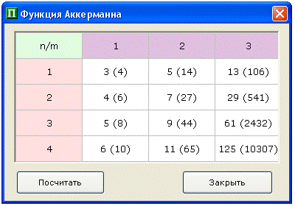
Функция Аккермана (4)
Оказывается, что уже при n = 4 и m = 3 функция Аккермана 10307 раз вызвала сама себя, чтобы вычислить результат - 125.
Кроме глубокой рекурсии, еще одной особенностью является очень быстрый рост результатов. Так, при m = 4 и n = 2 значение функции составит 2 в степени 65536 минус 3.
Эту особенность функции - глубокую рекурсию и быстрый рост значений используют для тестирования компиляторов и сравнения скорости различных языков программирования.

Slide 14
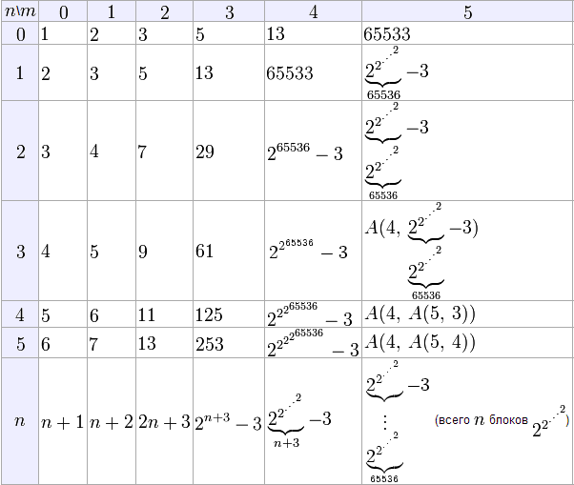
Функция Аккермана (5)

Slide 15
Функция Аккермана - обратная к ней функция
Так как функция растёт очень быстро, обратная функция, обозначаемая α, растёт очень медленно.
…Для всех практически встречающихся чисел значение этой функции меньше пяти, так как A(4, 4) одного порядка с .

